Slide 1
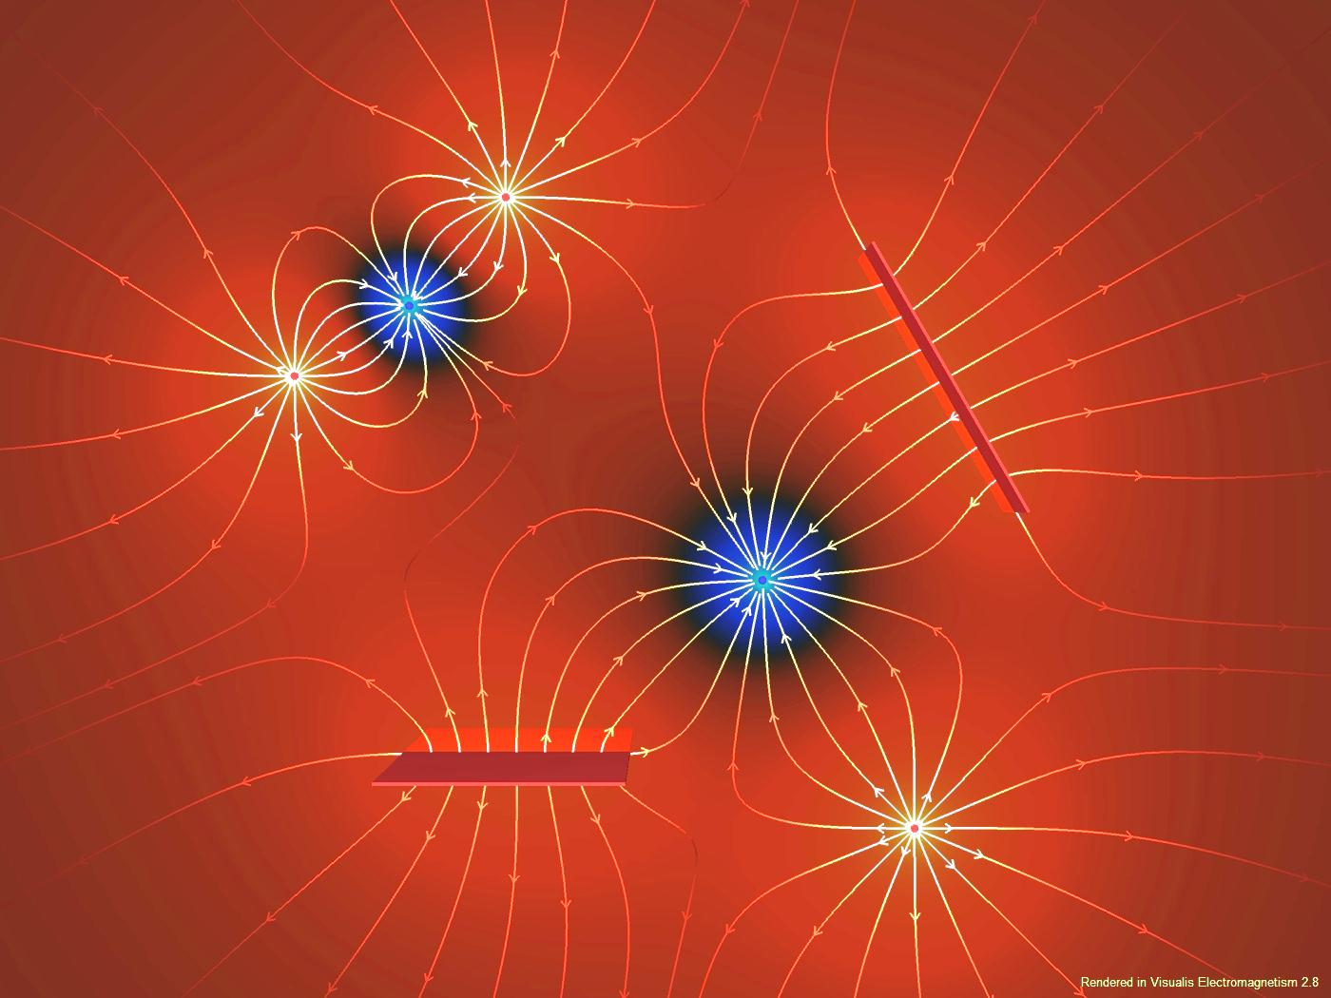
Chủ đề 2:
ĐIỆN TRƯỜNG. CƯỜNG ĐỘ ĐIỆN TRƯỜNG.

Slide 2
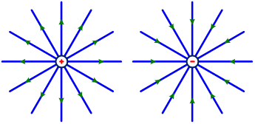
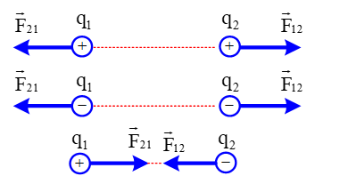
Chủ đề 2: ĐIỆN TRƯỜNG. CƯỜNG ĐỘ ĐIỆN TRƯỜNG
I/ ĐIỆN TRƯỜNG:
Môi trường truyền tương tác giữa các điện tích gọi là điện trường.

Slide 3
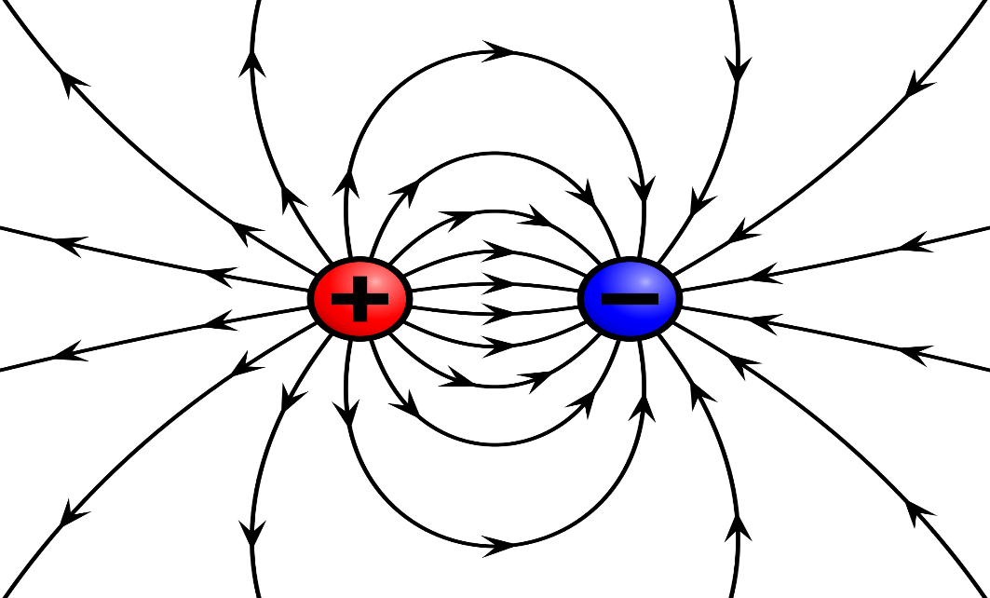
Chủ đề 2: ĐIỆN TRƯỜNG. CƯỜNG ĐỘ ĐIỆN TRƯỜNG
I/ ĐIỆN TRƯỜNG:
 Điện trường là môi trường tồn tại xung quanh điện tích, gắn với điện tích.
 Điện trường tác dụng lực điện lên các điện tích khác đặt trong nó.
Điện tường tồn tại ở đâu? Làm sao để biết sự tồn tại của điện trường?

Slide 4
Chủ đề 2: ĐIỆN TRƯỜNG. CƯỜNG ĐỘ ĐIỆN TRƯỜNG
II. CƯỜNG ĐỘ ĐIỆN TRƯỜNG
1. Định nghĩa: Cường độ điện trường là đại lượng đặc trưng cho độ mạnh yếu của điện trường về phương diện tác dụng lực.
☞ Cường độ điện trường tại một điểm là đại lượng đặc trưng cho tác dụng lực (độ mạnh, yếu) của điện trường tại điểm đó.
⬧ E là cường độ điện trường
⬧ F là lực điện tác dụng lên điện tích q, đơn vị là N.
Trong đó:
Đơn vị cường độ điện trường là N/C hoặc người ta thường dùng là V/m.

Slide 5
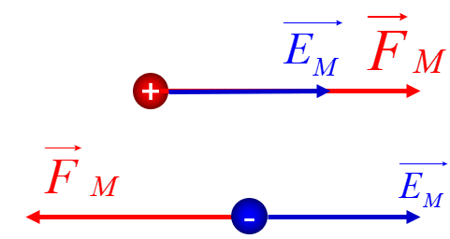
Chủ đề 2: ĐIỆN TRƯỜNG. CƯỜNG ĐỘ ĐIỆN TRƯỜNG
II. CƯỜNG ĐỘ ĐIỆN TRƯỜNG
2. Véc tơ cường độ điện trường:
☞ $\vec{E}$ và $\vec{F}$ cùng chiều khi q > 0
☞ $\vec{E}$ và $\vec{F}$ ngược chiều khi q < 0

Slide 6
Chủ đề 2: ĐIỆN TRƯỜNG. CƯỜNG ĐỘ ĐIỆN TRƯỜNG
II. CƯỜNG ĐỘ ĐIỆN TRƯỜNG
3. Đặc điểm véc tơ cường độ điện trường tại 1 điểm
- Điểm đặt: tại điểm ta xét.
- Phương: trùng với đường thẳng nối điện tích điểm với điểm ta xét.
- Chiều: hướng ra xa điện tích nếu là điện tích dương, hướng về phía
điện tích nếu là điện tích âm.
- Độ lớn cường độ điện trường gây ra bởi điện tích điểm:

Slide 7
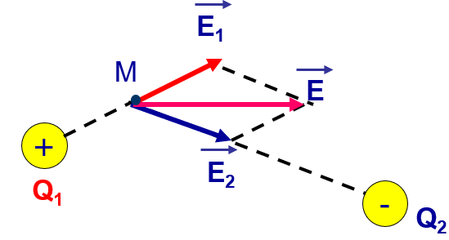
Chủ đề 2: ĐIỆN TRƯỜNG. CƯỜNG ĐỘ ĐIỆN TRƯỜNG
II. CƯỜNG ĐỘ ĐIỆN TRƯỜNG
4. Nguyên lí chồng chất điện trường
$\vec{E }$
được tổng hợp bằng quy tắc hình bình hành

Slide 8
Ví dụ 1
Đặt một điện tích điểm q = 5 nC trong không gian đồng nhất, có ε = 2. Cho hằng số điện k = 9.10⁹ Nm² /C². Tìm độ lớn cường độ điện trường tại điểm cách q một đoạn 4 mm.
q
r
E

Slide 9
Ví dụ 2. Điện tích điểm q₁ = 4.10⁻⁸C nằm cố định tại điểm A trong chân không. Tính :
a/ Độ lớn của cường độ điện trường tại B cách A một đoạn 20 cm.
b/ Cường độ điện trường tại C là 18000V/m, C cách A bao nhiêu?
 Hướng dẫn giải
a/ Cường độ điện trường tại A là: E$=k\frac{\left|q\right|}{ε.r^{2}}=9.10^{9}.\frac{\left|4.10^{−8}\right|}{{\left(0,2\right)}^{2}}=9000\frac{V}{m}.$
b/ Ta có: $E_{c}=k\frac{\left|q\right|}{r_{c}^{2}}⇒r_{c}=\sqrt{\frac{k\left|q\right|}{E_{c}}}≈$0,14m=14cm.

Slide 10
Ví dụ 3.
a/ Xác định vectơ cường độ điện trường tại điểm M trong không khí cách điện tích điểm q = 4.10⁻⁸ C một khoảng 6 cm.
b/ Một điện tích điểm dương Q trong môi trường có hằng số điện môi là 3 gây ra một điện trường có cường độ E = 5. 10⁵ V/m tại điểm M cách điện tích một khoảng 30 cm. Tính độ lớn điện tích Q.
 Hướng dẫn giải
a/ Trong không khí ($ε=1$):Ta có: $E=k\frac{\left|Q\right|}{ε.r^{2}}⇒$ $\text{E}\text{ = }\text{9.1}{\text{0}}^{9}\frac{4.10^{−8}}{(6.10^{−2})^{2}}=10^{5}(V/m)$
b/ Trong môi trường có $ε=3$: $E=k\frac{\left|Q\right|}{ε.r^{2}}⇒$ $Q=\frac{E.ε.r^{2}}{k}$.
Thay số $Q=\frac{5.10^{5}.3.(3.10^{−1})^{2}}{9.10^{9}}=15.10^{−6}(C)$

Slide 11
Ví dụ 4
Tam giác vuông cân ABC với AB = AC = 10 cm trong chân không. Đặt tại A và B hai điện tích q_{A} = -2 μC và q_{B} = 5 μC. Cho k = 9.10⁹ Nm² /C². Tìm độ lớn cường độ điện trường tại C.
q_{B}
B
E_{AC}
A
C
q_{A}
E_{BC}
E_{C}

Slide 12
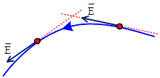
Chủ đề 2: ĐIỆN TRƯỜNG. CƯỜNG ĐỘ ĐIỆN TRƯỜNG
III. ĐƯỜNG SỨC ĐIỆN
1. Định nghĩa
Đường sức điện trường là đường mà tiếp tuyến tại mỗi điểm của nó là giá của véc tơ cường độ điện trường tại điểm đó. Nói cách khác đường sức điện trường là đường mà lực điện tác dụng dọc theo nó.

Slide 13
ĐƯỜNG SỨC CỦA ĐIỆN TRƯỜNG
Đường sức điện trường

Slide 14
ĐƯỜNG SỨC CỦA ĐIỆN TRƯỜNG
Đường sức điện trường

Slide 15
ĐƯỜNG SỨC CỦA ĐIỆN TRƯỜNG
Đường sức điện trường

Slide 16
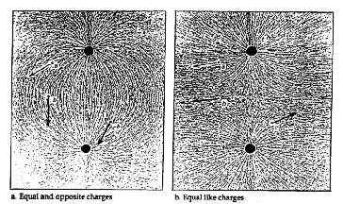
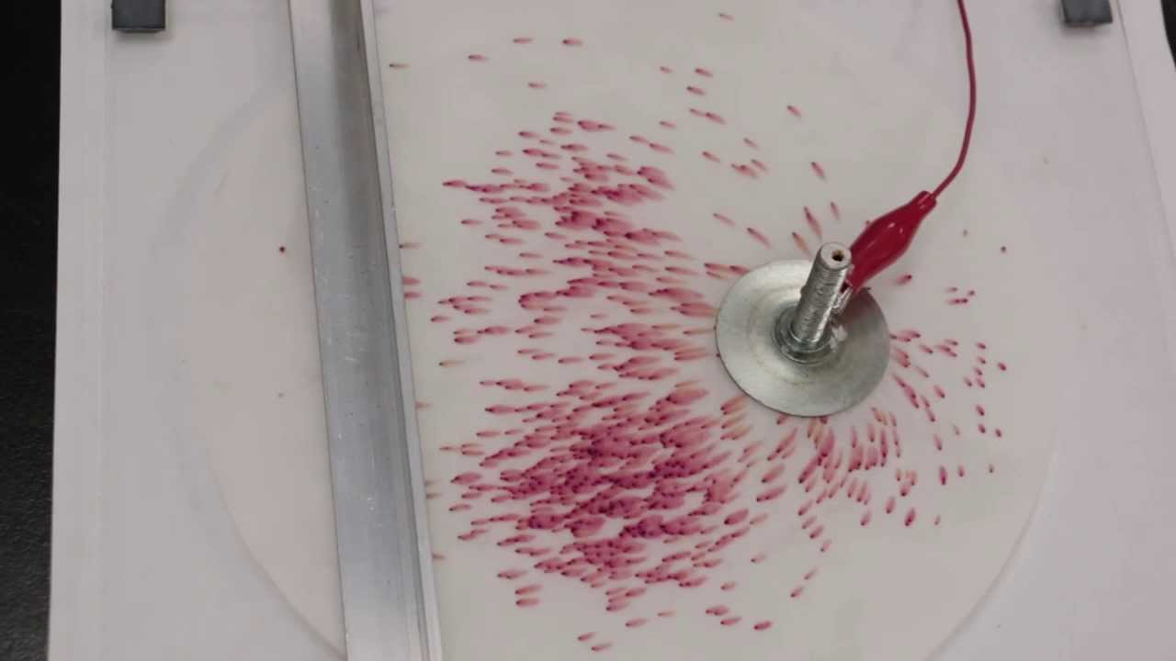
Chủ đề 2: ĐIỆN TRƯỜNG. CƯỜNG ĐỘ ĐIỆN TRƯỜNG
III. ĐƯỜNG SỨC ĐIỆN
2. Hình dạng đường sức của một số điện trường

Slide 17
Chủ đề 2: ĐIỆN TRƯỜNG. CƯỜNG ĐỘ ĐIỆN TRƯỜNG
III. ĐƯỜNG SỨC ĐIỆN
3. Đặc điểm của đường sức điện.
+ Qua mỗi điểm trong điện trường chỉ có duy nhất một đường sức điện đi qua.
+ Đường sức điện có hướng trùng với hướng của vecto cường độ điện trường $\vec{E}$ tại điểm đó.
+ Đường sức điện của điện trường tĩnh là các đường “không khép kín”
 Vào âm ra dương (âm: hướng nội, dương: hướng ngoại)
 Nếu chỉ có 1 điện tích: từ (+) ra vô cùng / từ vô cùng vào (-).
+ Quy ước:
 Nơi có E lớn thì vẽ đường sức dày hơn.
 Nơi có E nhỏ thì vẽ đường sức thưa hơn.

Slide 18
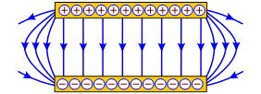
Chủ đề 2: ĐIỆN TRƯỜNG. CƯỜNG ĐỘ ĐIỆN TRƯỜNG
III. ĐƯỜNG SỨC ĐIỆN
4. Điện trường đều
Điện trường mà cường độ điện trường tại mọi điểm đều bằng nhau gọi là điện trường đều.
☞ Điện trường đều có các đường sức điện song song và cách đều nhau.

